Slide 2
Spionnen Expeditie
Doe Boek!
Boekentips
Te gekke weetjes
Uitdagende challenges
Grappige stickers
Vette prijzen

Slide 3
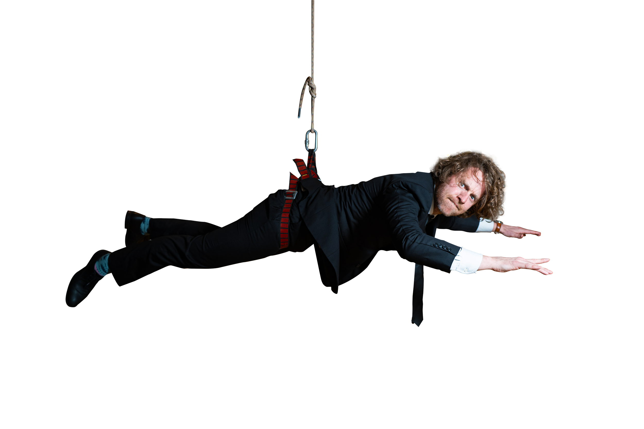
Spionnen Expeditie
Doe Boek!
Boekentips
Te gekke weetjes
Uitdagende challenges
Grappige stickers
Vette prijzen

Slide 4
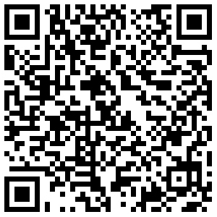
Er staan super leuke boekentips op elke bladzijde!
Scan de QR code en lees een deel van de te gekke boeken.
Notes:
De boeken zijn voor een deel te lezen op de website zonder account bij de bibliotheek. Als de leerlingen het boek verder willen lezen als e-book/ (luister)boek, dan moeten ze wel inloggen met een bibliotheek account. Alle leerlingen zijn gratis lid tot 18 jaar.

Slide 5
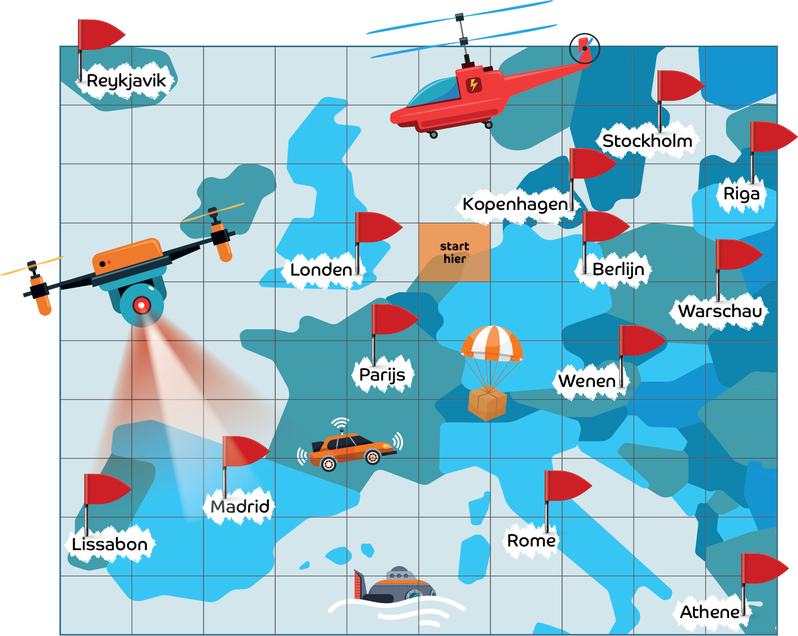
Challenge gehaald?
Zet de juiste stappen naar Noord, Oost, Zuid of West.
Ontdek jij de locatie van de Antilezer?
Notes:
Les deze kaart goed uit aan de hand van het boekje.

Slide 6
Om de Antilezer te verslaan hebben we nog één aanwijzing nodig!
Geef de
locatie aan op biebboys.nl/challenge en wie weet
win jij een vette prijs!
Leen een boek in de bieb en krijg een tatoeage met dé laatste aanwijzing!
Notes:
Wijs de leerlingen erop dat ze naar de plaatselijke bibliotheek moeten om de tatoeage op te halen met de laatste aanwijzing. Laat de website zien waar de leerlingen het juiste antwoord kunnen invullen.

Slide 7
Veel succes
en plezier!

